Slide 1
Grüner-Pass
Panic Leonhard, Wintereder Max, Sageder Moritz, Furjan Thomas

Slide 2
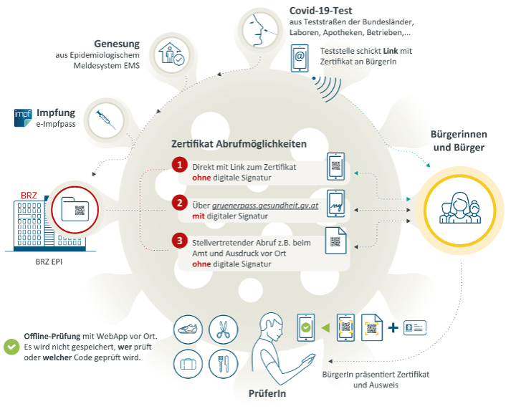
Funktionsweise

Slide 3
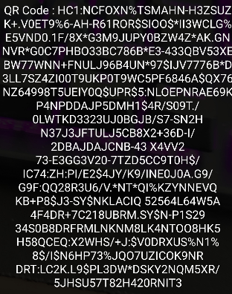
QR-Code
{
"ver": "1.2.1",
"nam": {
"fn": "Musterfrau-G\u00f6\u00dfinger",
"gn": "Gabriele",
"fnt": "MUSTERFRAU<GOESSINGER",
"gnt": "GABRIELE"
},
"dob": "1998-02-26",
"v": [
{
"tg": "840539006",
"vp": "1119349007",
"mp": "EU\/1\/20\/1528",
"ma": "ORG-100030215",
"dn": 1,
"sd": 2,
"dt": "2021-02-18",
"co": "AT",
"is": "Ministry of Health, Austria",
"ci": "URN:UVCI:01:AT:10807843F94AEE0EE5093FBC254BD813#B"
}
]
}
Notes:
Mo

Slide 4
QR-Code
Generierung
Diese warden als json file erstellt und dann mit einem private Key verschlüsselt
Verifizierung
Bei der Verifizierung wird nur das Ablaufdatum überprüft.
Notes:
Mo

Slide 5
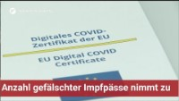
Schwachstellen

Slide 6

Schwachstellen
Geleakte private Keys
Analoge Probleme
Fehelende Überprüfung
Digitale Probleme
bei gefälschte Impfungen kann ein echtes Zertifikat erstellt werden
In der Grünen Pass App wird nicht überprüft ob QR-Code valide ist

Slide 7
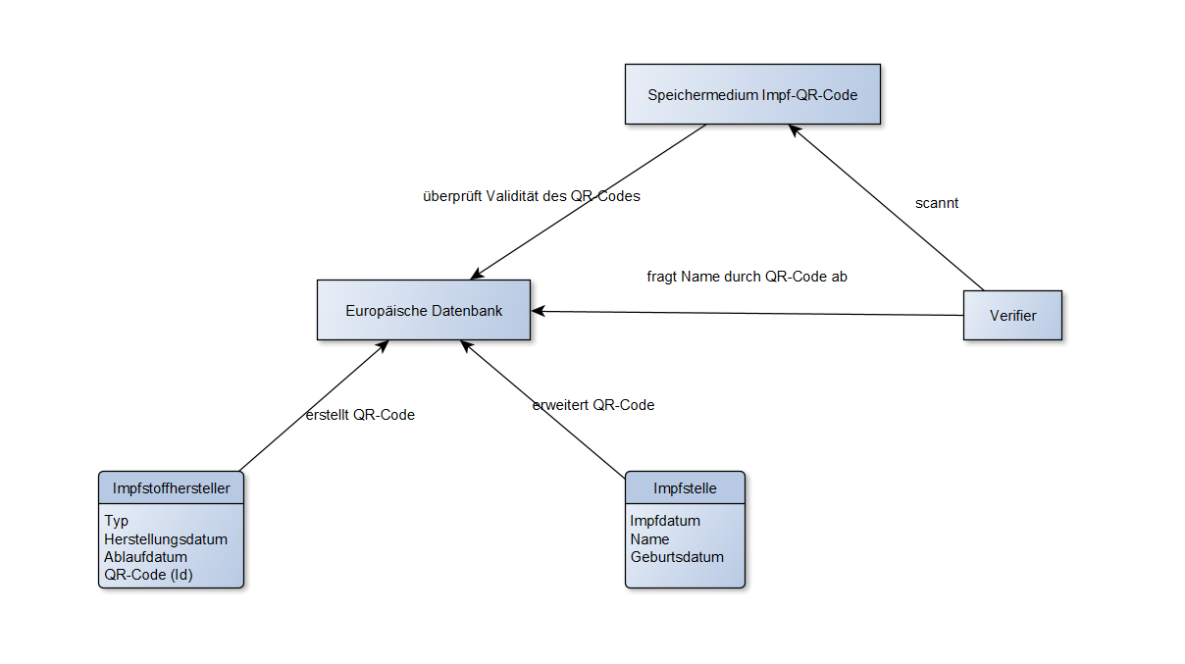
Lösung – Funktionsweise
Notes:
Leonhard

Slide 8
Lösung - Funktionsweise
Impfstoffhersteller erstellt QR-Codes die in die europäische Datenbank eingefügt werden
Bei der Impfstelle tragt zu dem Datensatz Name und Geburtsdatum ein
Impfung kann auch auf Speichermedium (Grüner Pass oder Impfpass) gespeichert werden
Verifier scant Qr Code und fragt Name ab
Notes:
Thomas

Slide 9
Lösung - Umsetzungsschwierigkeiten
Erstellung und Management einer Europaweiten Datenbank
Durchgeführte Impfungen ins neue System importieren
Bisherige Impfungen die ohne QR-Code sind
Notes:
Thomas

Slide 10
Kosten
Kosten:
Europaweites Datacenter bauen: ~10-25 Millionen Euro
Umstellung aller Länder auf das neue System: 100000 – 1000000 € pro Land
Maintenance: 4046€ - 6100€ Tag
Notes:
Leonhard
Durchschnittliche Kosten europaweites Datacenter
Random

Slide 11
Datenschutz
QR-Code ist sehr groß/lang
QR-Code wird zufällig Generiert
Validierungsabfragen Pro Gerät Limitiert
Notes:
Thomas

